Slide 1

7.3探究物体不受力时怎样运动
IBAOTU.COM
2020.04

Slide 2

1.运动与力的关系
IBAOTU.COM
2020.04
2.牛顿第一定律
目录
3.惯性
CONTENTS
4.惯性应用

Slide 3

IBAOTU.COM
运动与力的关系
2020.04

Slide 4
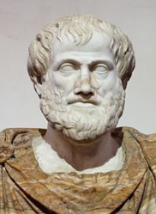
1.运动与力的关系
古老的言论
力与运动有什么关系呢
… …
… …
“给力”就动
“不给力”就不动
力是维持物体运
动状态的原因

Slide 5
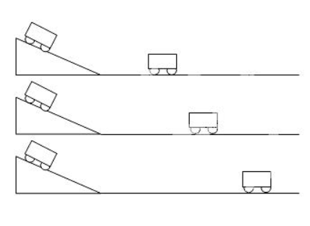
1.运动与力的关系
你同意亚里士多德的观点吗？
猜想
1.同意，就像自行车，用力蹬就动，不蹬就不动
2.有时候用力，有时候不用力
3.不对，自行车等会蹬后，还会走一段距离
地球上完全不受力的物体不存在，我们在物体的运动方向上减小受力，观察归纳物体的运动状态
实验仪器
小车、长木板、玻璃、毛巾、纸
实验设计
实验过程：保证小车位于斜面的同一高度，静止释放，使小车到达水平面时速度相同；比较小车在水平木板、棉布和毛巾上的滑行距离。
毛巾
纸
控制变量法、理想实验法
玻璃

Slide 6
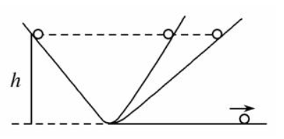
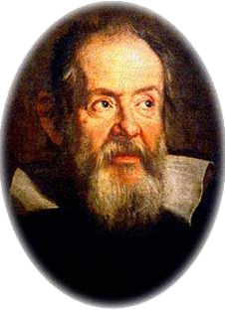
1.运动与力的关系
实验结论
水平面越光滑，小车受到的摩擦力越小，速度减小的越慢，小车运动的距离就越长；假设摩擦力消失，小车将一直运动下去
物体的运动不需要力的维持，没有力，物体也能运动
小车越来越慢是因为受到了摩擦力的阻碍

Slide 7
IBAOTU.COM
牛顿第一定律
2020.04

Slide 8

2.牛顿第一定律
一切物体在没有受到力的作用时，总保持静止状态或匀速直线运动状态。直到有外力迫使它改变这种状态为止。
一切物体
或
实验推理
适用于所有物体，不受力是理想状况
两种状态必是其一
静者恒静，动者恒动
在大量经验事实的基础上，用推理的方法概括出来的。不能用实验直接证明。

Slide 9
2.牛顿第一定律
总结
内容：一切物体在没有受到力的作用时，总保持静止或匀速直线运动状态，直到外力迫使它改变这种状态。注意：
(1)自然界中不受力的物体是不存在的
(2)牛顿第一定律不是实验定律，是在大量经验事实的基础上推理概括出来的。
(3)牛顿第一定律所反映的问题
a：力不是维持物体运动的原因，即：物体的运动不需要力维持
b：力和运动的关系，力是改変物体运动状态的原因。

Slide 10
IBAOTU.COM
惯性
2020.04

Slide 11
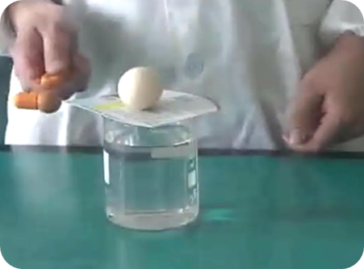
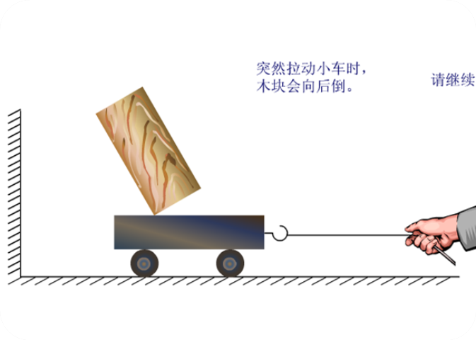
3.惯性
定义
一切物体都有保持原来运动状态不变的性质
注意
惯性是一切物体的固有属性！
一切物体在任何情况下都具有惯性，不管是否受力，不管它是否运动和怎样运动，都具有惯性。
惯性不是力
不能说“惯性力”、“受到惯性”、“惯性作用”，只能说物体具有惯性，或者由于惯性
说法

Slide 12

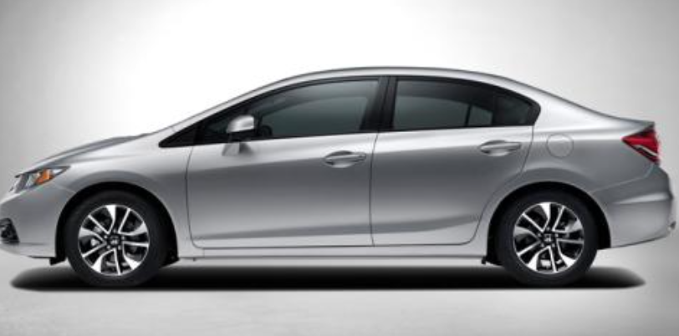
3.惯性的大小
谁发动快
质量是衡量物体惯性大小的唯一量度
惯性的大小只与物体质量有关。质量越大，惯性越大，与受力情况、速度大小均无关
理解:运动状态改变的难易程度

Slide 13
IBAOTU.COM
惯性应用
2020.04

Slide 14
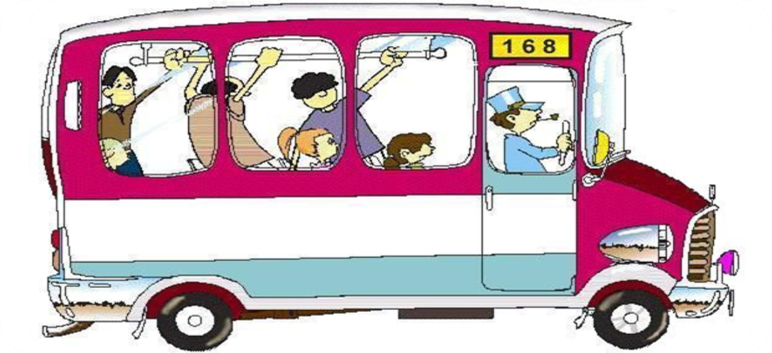
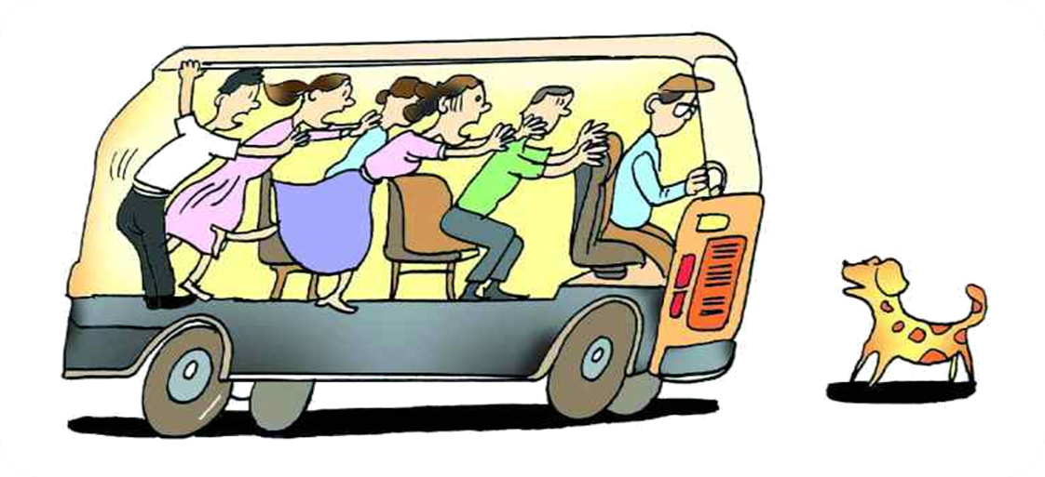
4.惯性应用
图片解释
当汽车突然启动时，人的脚底由于摩擦而随车一起向前运动，人的上身由于惯性，仍保持原来的静止状态或慢速状态，所以，启动或加速时，人会后倒
当汽车刹车时，人的脚底由于擦而与车相对静止，人的上身由于惯性，会保持继续向前运动的状态，所以刹车或减速时，人会向前倾。

Slide 15
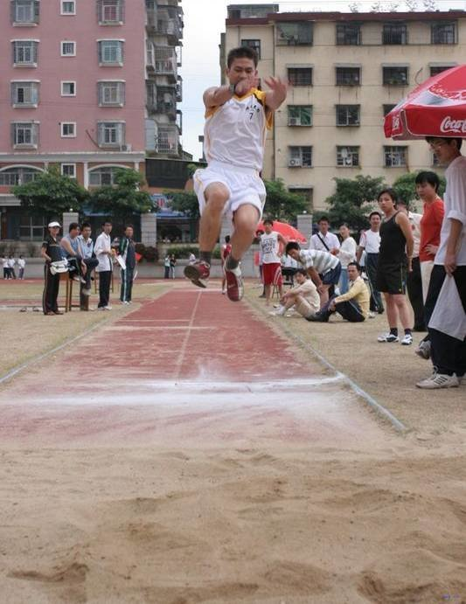
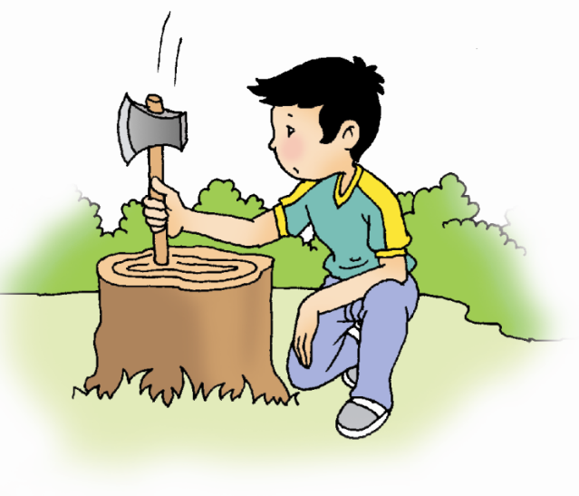
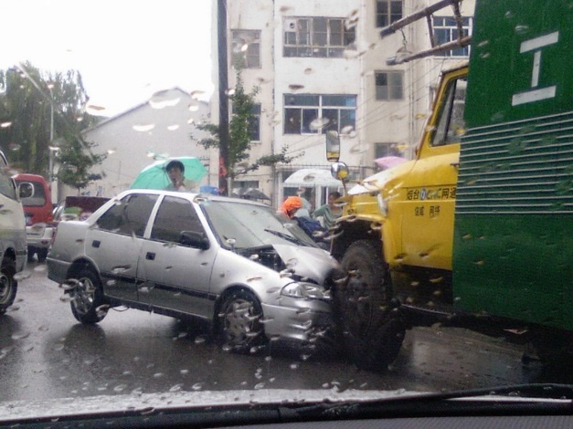
4.惯性应用
1.确定研究对象，及初始运动状态
2.其中哪个物体（或物体的哪一部分）受何种力，运动状态发生何种改变
3.哪个物体（或物体的哪一部分）由于惯性保持原来的运动状态
4.出现了何种结果
题型总结
有益惯性
有害惯性
跳远
镶嵌斧子
车辆减速

Slide 16
4.惯性应用
总结
1.定义：一切物体都有保持原来运动状态不変的性质，这种性质称为惯性。
2.大小：物体的质量是衡量物体惯性大小的唯一量度
注意
A：一切物体在任何状态下都有惯性。
B：惯性的大小只与物体质量有关。质量大，惯性大，惯性与受力情况、速度大小均无关。
C：惯性不是力，不能说“受到惯性力的作用”，只能说“由于/具有惯性

Slide 17
谢谢大家
IBAOTU.COM
2020.04

